Slide 1
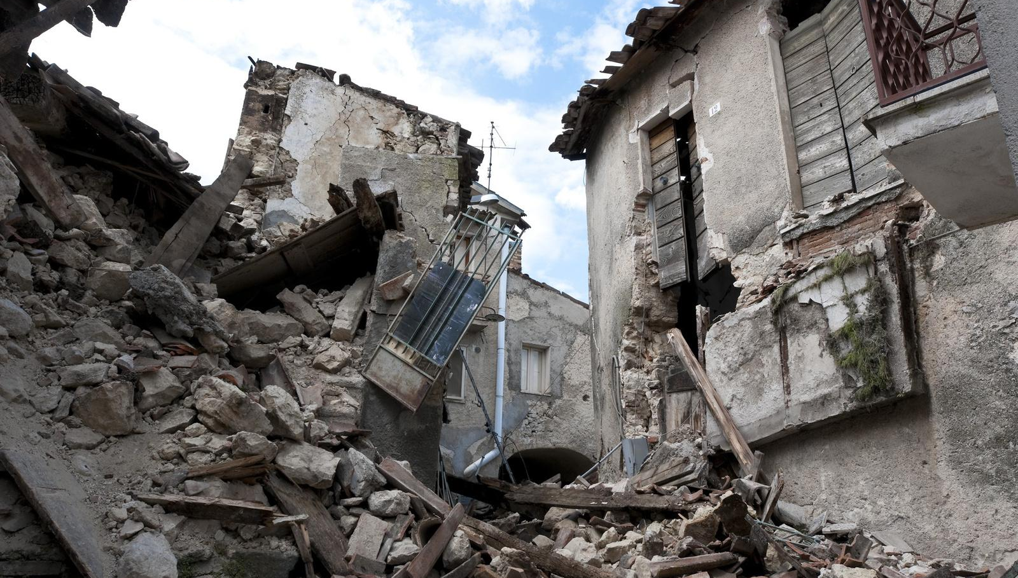
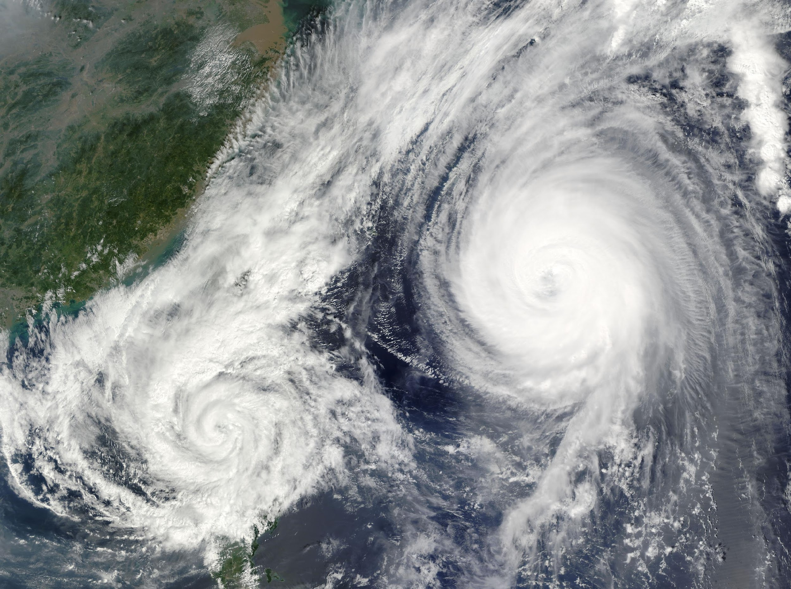
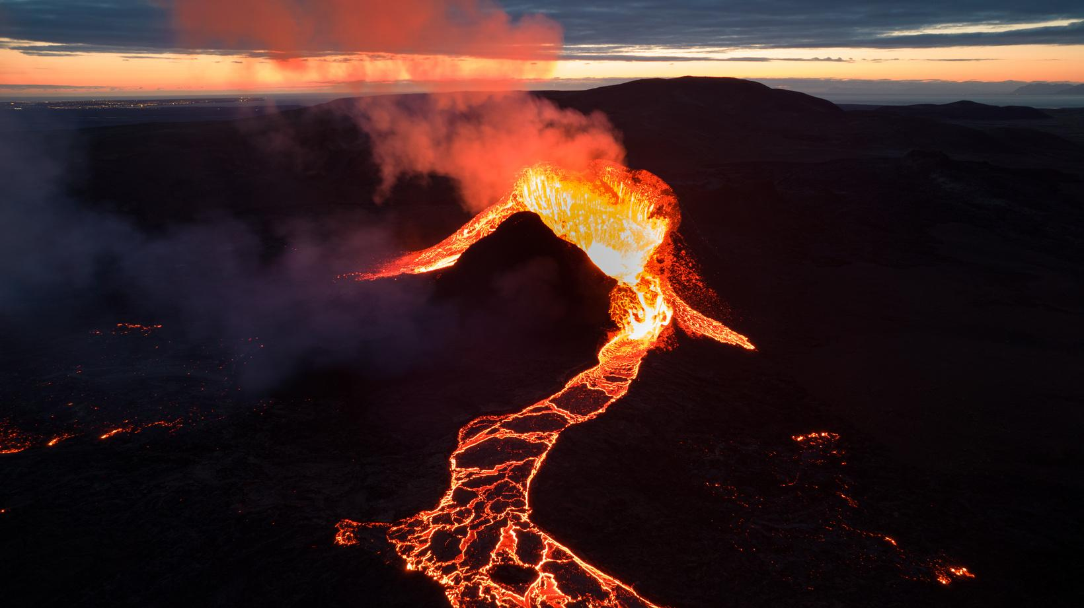
REPTE 1
LES CATÀSTROFES NATURALS

Slide 2
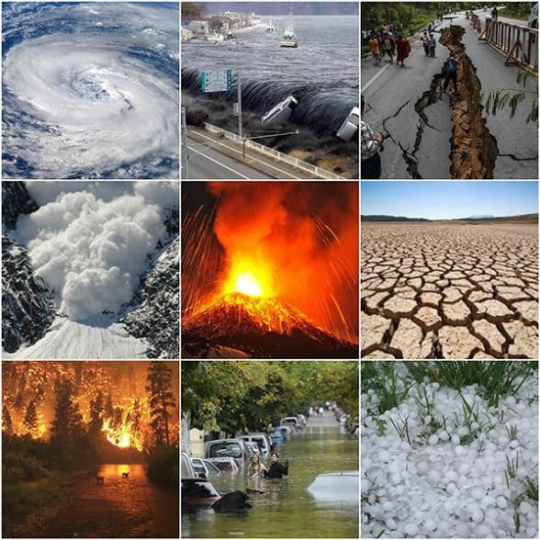
QUÈ SÓN ELS FENÒMENS NATURALS EXTREMS?
Fenòmens naturals que escapen del que, a escala humana, tenim per costum d’anomenar normalitat.
  Erupcions volcàniques
  Terratrèmols
  Huracans
  Tsunamis
  Mortalitats massives de determinats organismes
  Incendis
  Sequeres extremes
  Rierades i inundacions

Slide 3
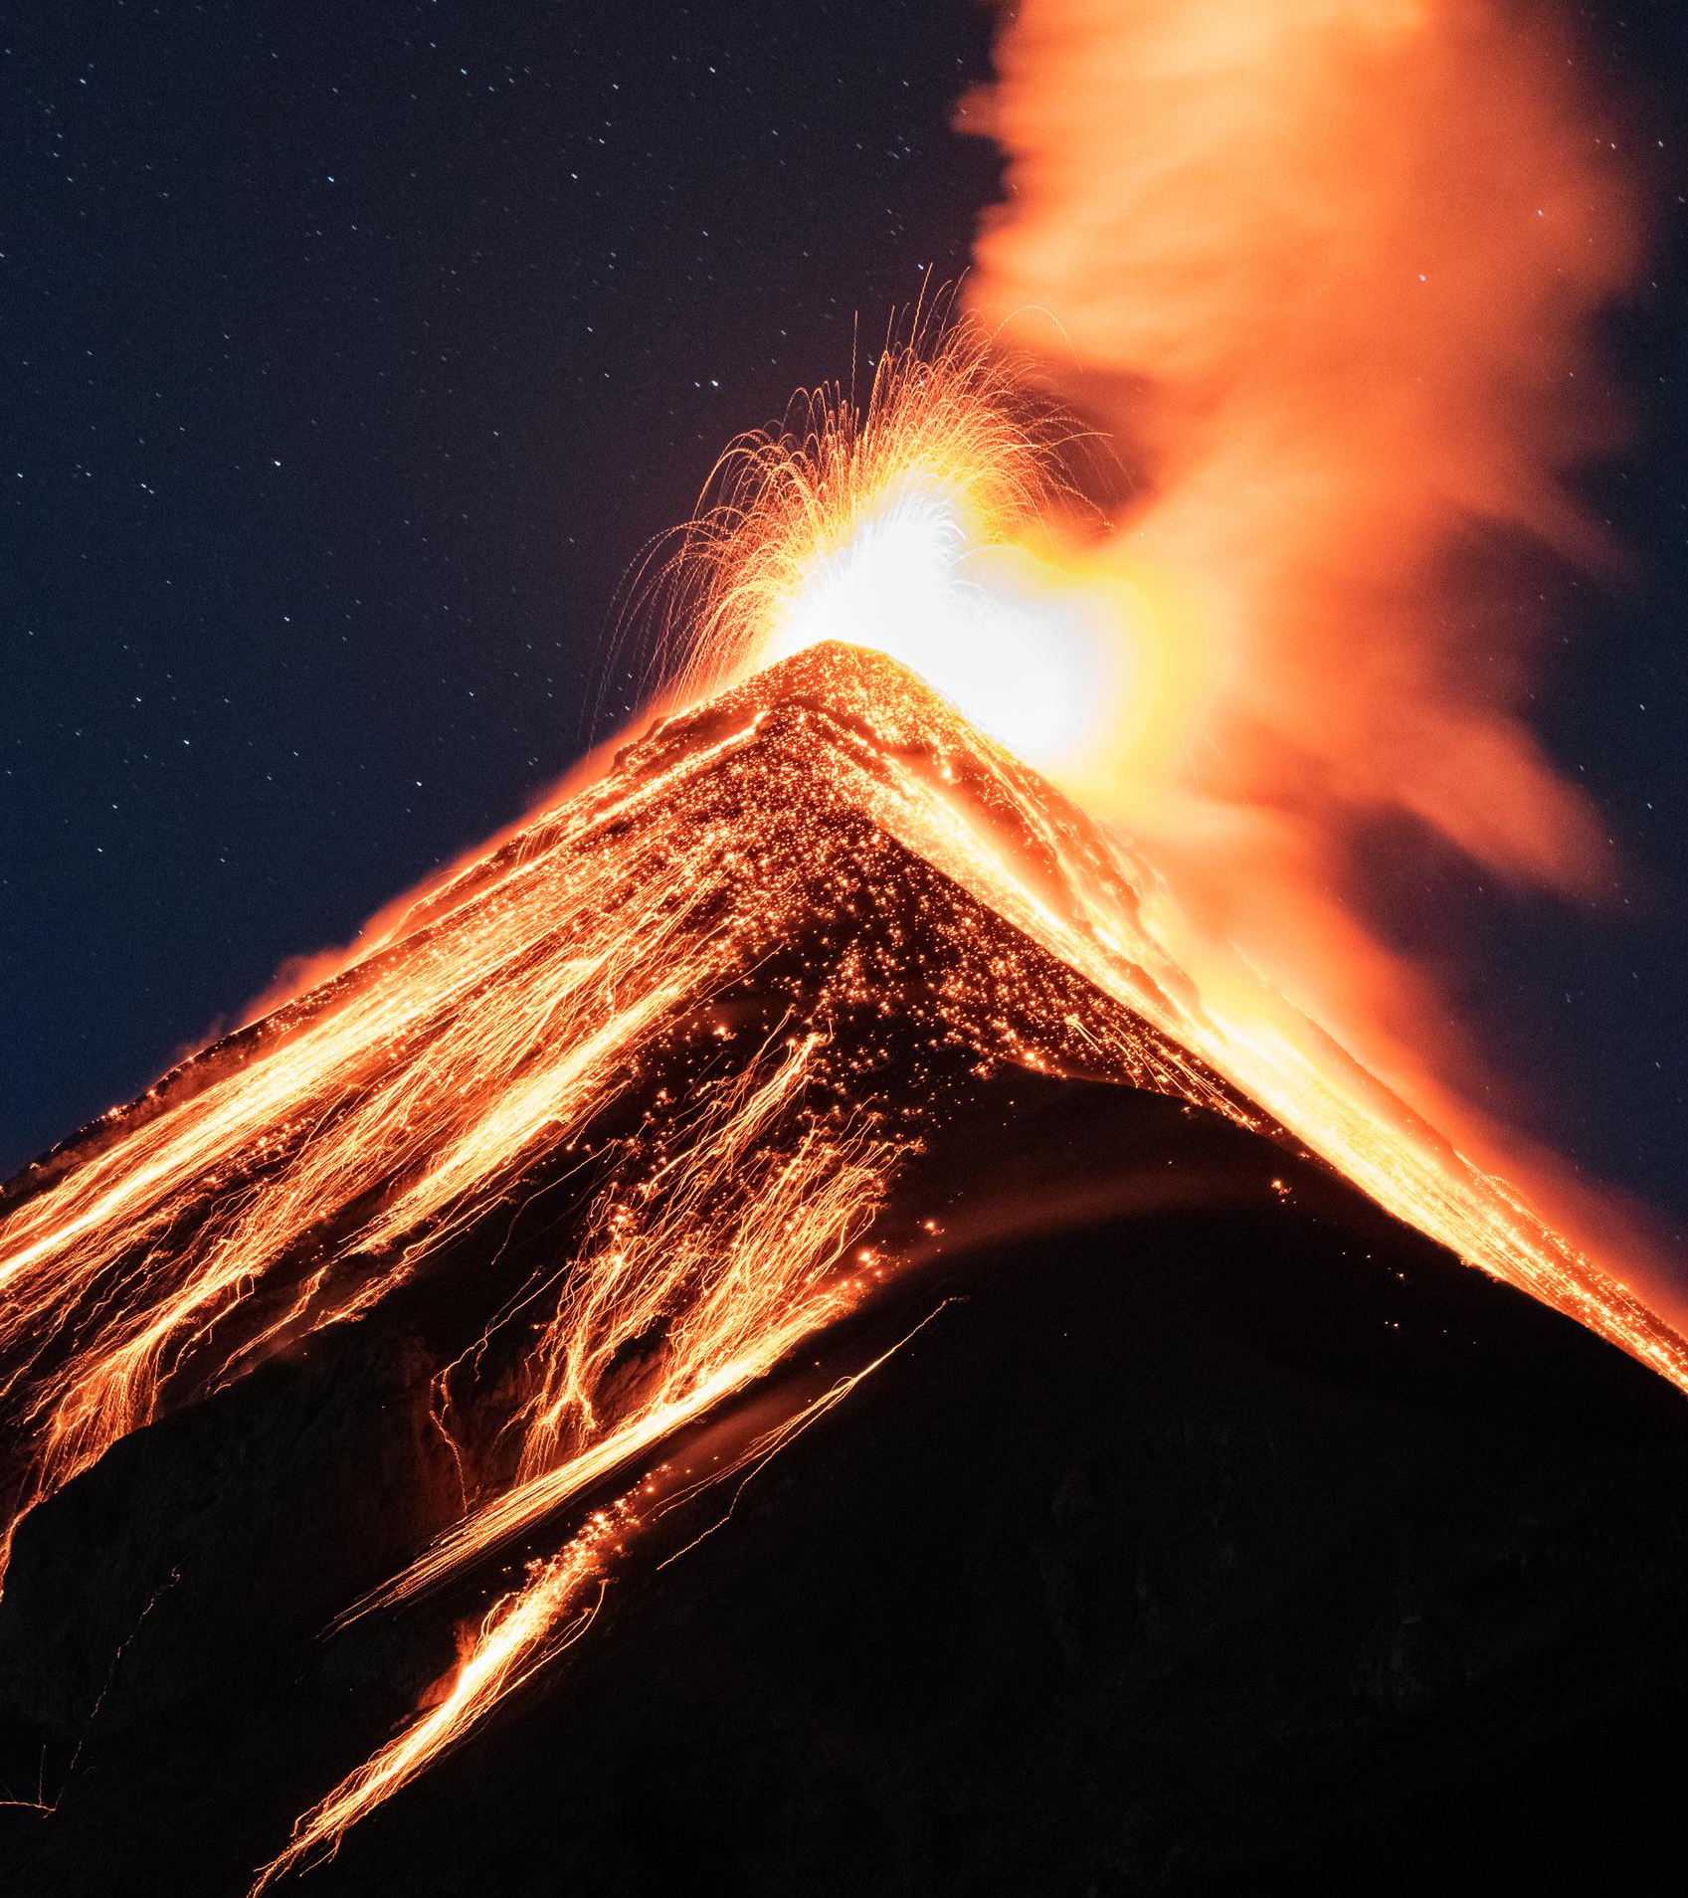
Erupcions volcàniques
Manifestació de la dinàmica de la Terra, que s'expressa mitjançant la sortida a l'exterior de matèria fosa de l'interior.
  Emissió de lava fosa o fragments sòlids (cendres, escòries o bombes)
  Exhalació de gasos (vapor d'aigua, el diòxid de carboni o els gasos sulfúrics)

Slide 4
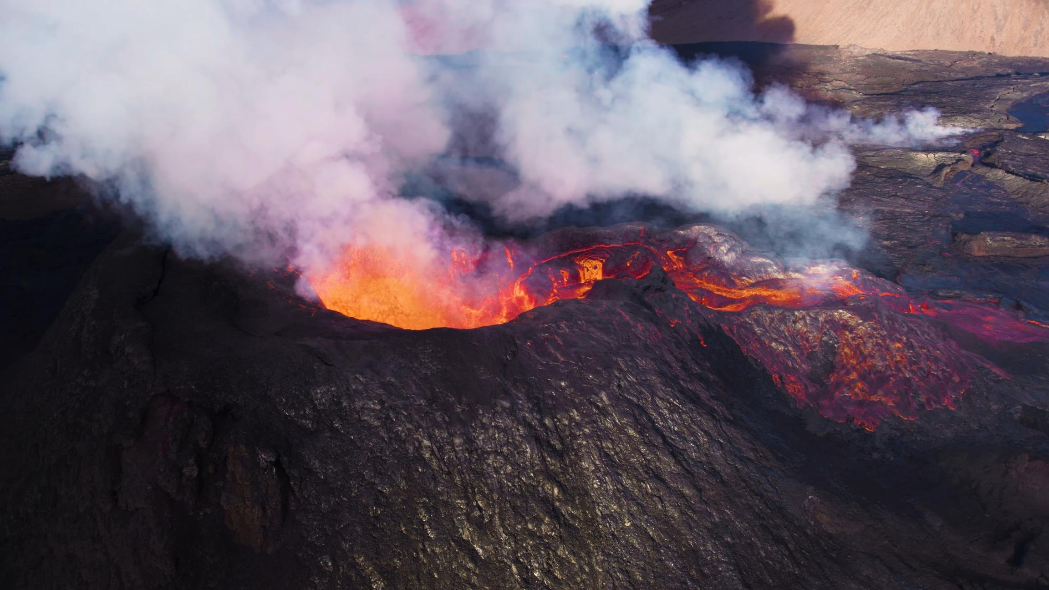
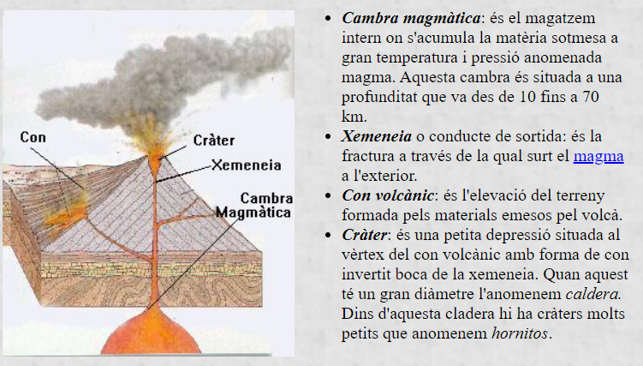

Slide 5
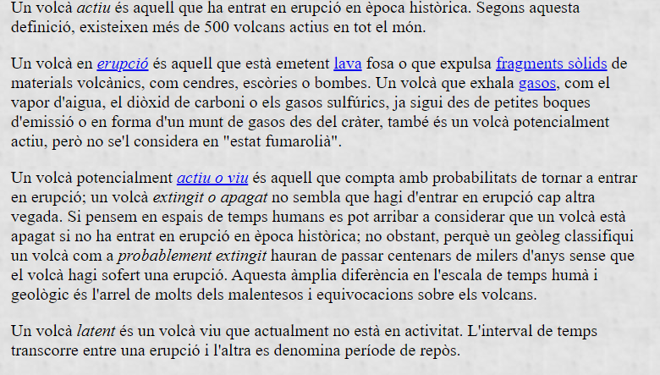

Slide 6




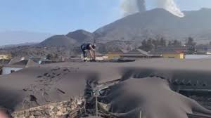
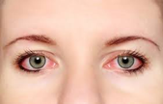
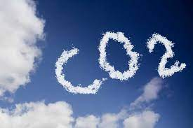



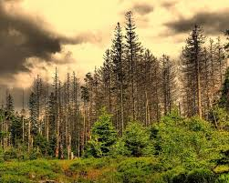
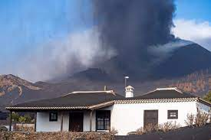

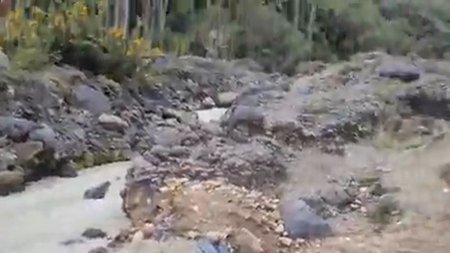
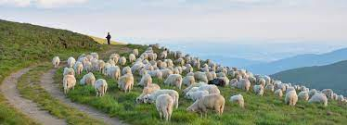

Slide 7
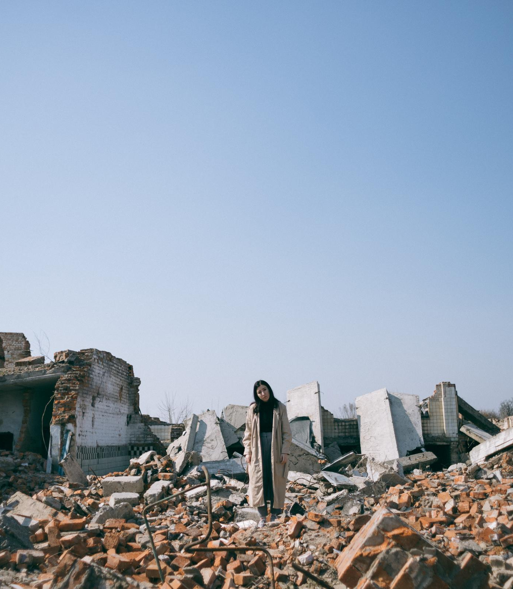
Terratrèmols
Un terratrèmol o sisme és un fenomen natural que es produeix a l'interior de la terra i que pot ocasionar danys considerables. Es defineix com una alliberació sobtada d'energia acumulada que es propaga en forma d'ones sísmiques. Aquesta energia s'acumula pel moviment de les plaques que formen l'escorça de la terra.

Slide 8
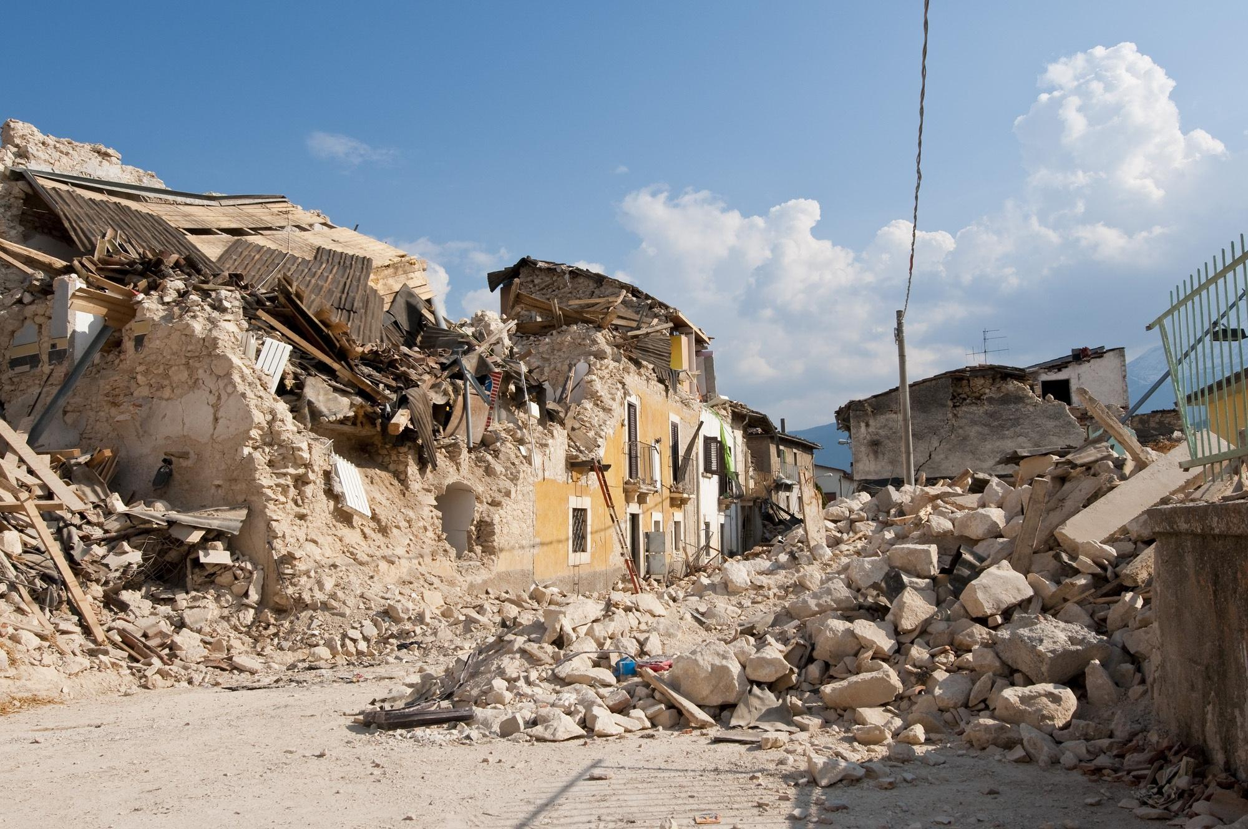
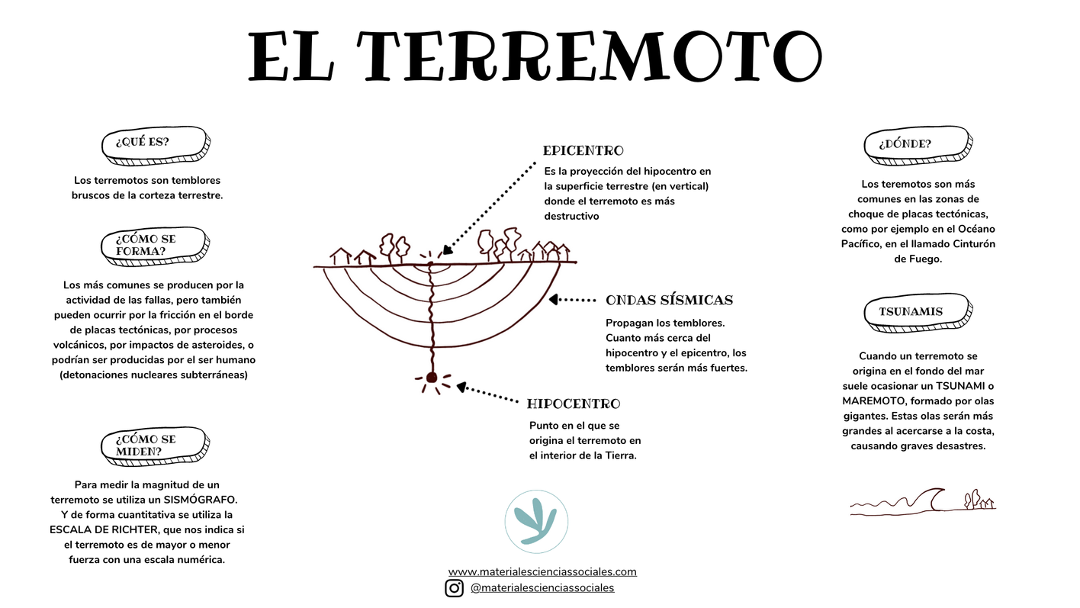
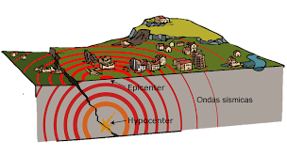

Slide 9
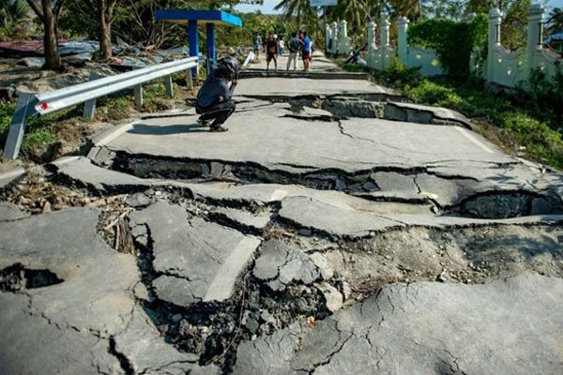
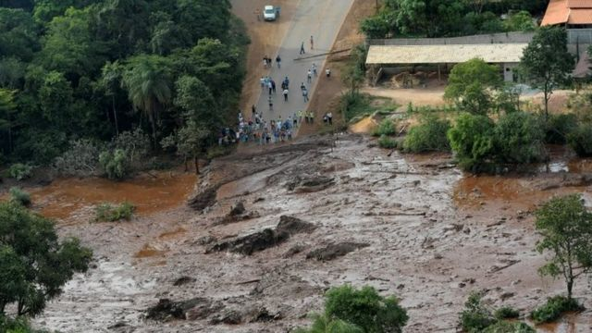
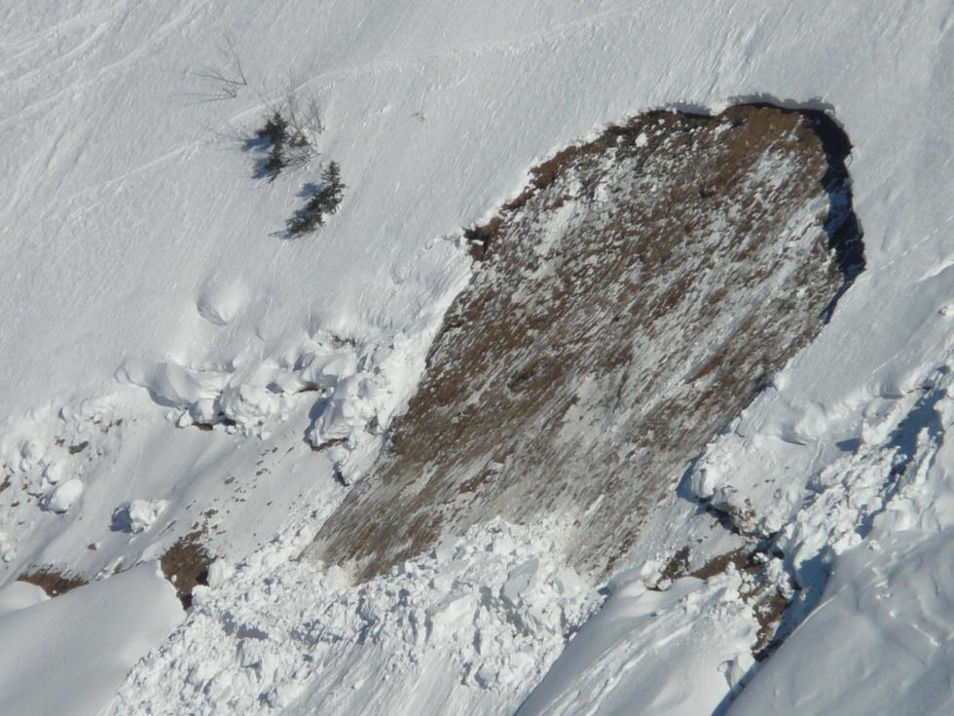
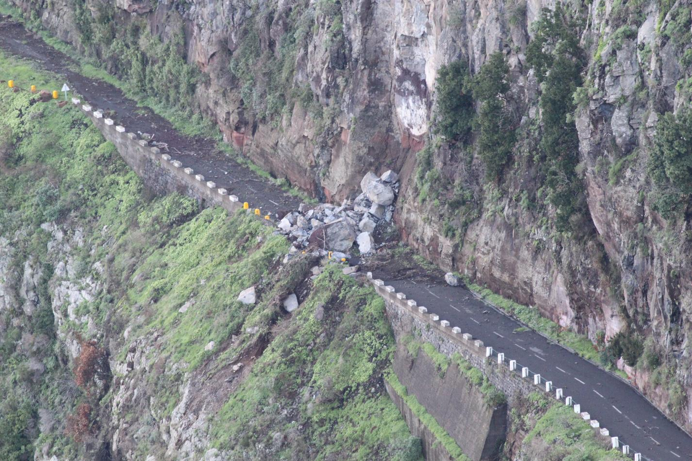
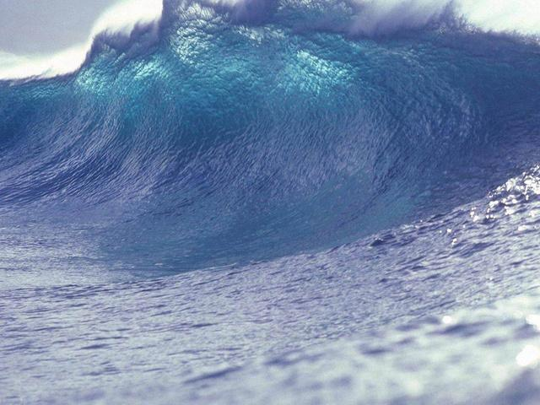

Slide 10
Huracans
Els huracans tenen una estructura circular enorme, de fins a 200 o 500 km de diàmetre. En el seu centre, el que s’anomena ull de l’huracà, la pressió atmosfèrica és molt baixa, podent assolir tan sols els 950 hPa o fins i tot valors inferiors. Els núvols giren al voltant d’aquest ull, provocant intenses pluges i vents sostinguts que poden arribar fins als 250 km/h.
Fase d’inici
  depressió tropical --> tempesta tropical.
  estructura ciclònica, amb bandes de núvols girant moderadament al voltant d’un centre de baixes pressions
  alliberació de grans quantitats de calor per condensació de vapor d’aigua --> retroalimentació bandes nuvoloses --> estructura definida al voltant al centre del cicló => calor de l’oceà
Fase de maduresa
  gran desenvolupament --> forma totalment circular
  centre definit --> l’ull característic.
  descensos d’aire + pressió atmosfèrica cau a nivells molt baixos
  centre sense núvols
  pròpiament huracà
Fase de decadència
  poden persistir en vida durant una setmana
  entren en contacte amb aigües més fredes, o intercepten zones de terra, s’esvaeixen de forma ràpida.

Slide 11
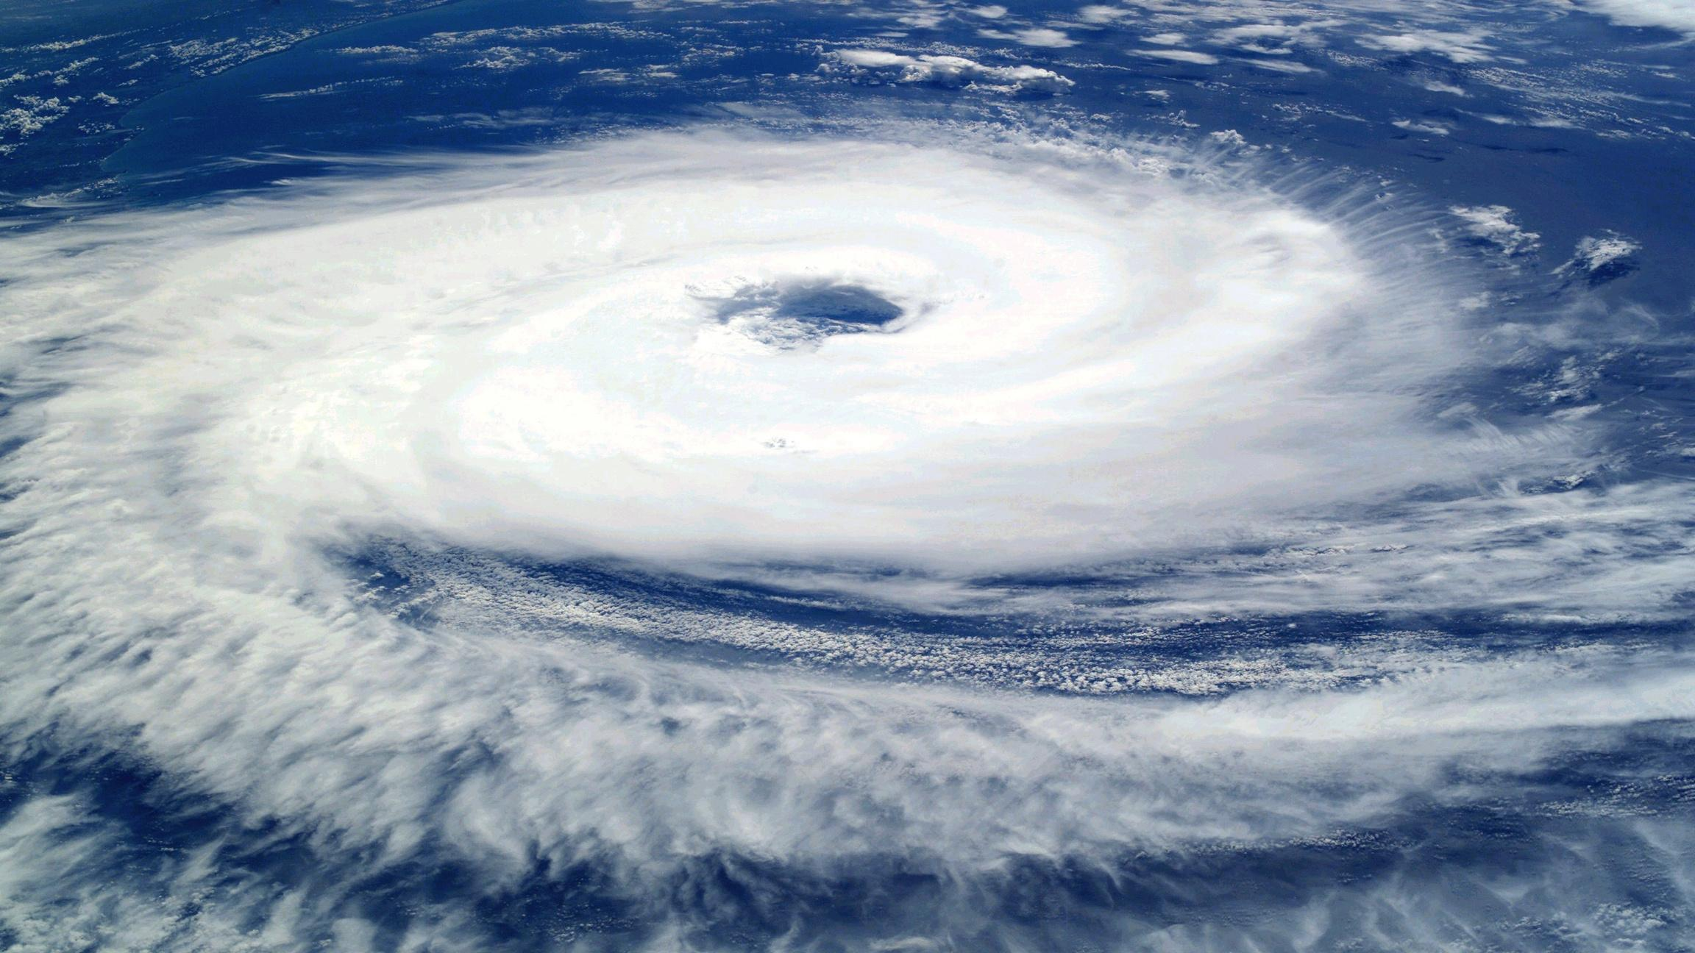
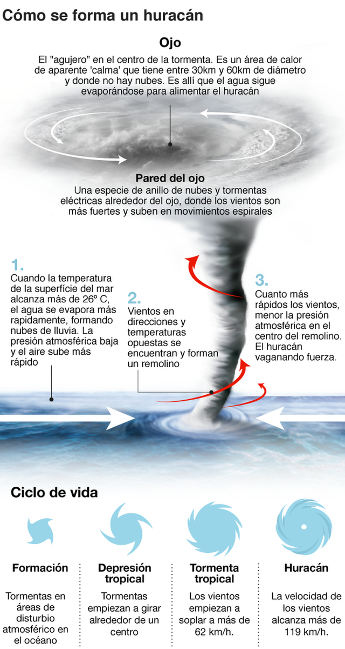
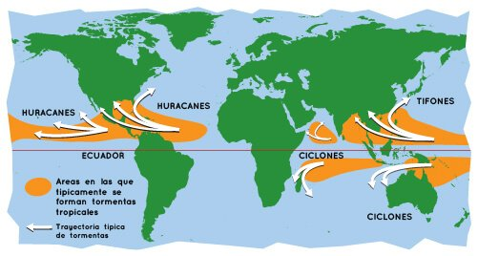

Slide 12
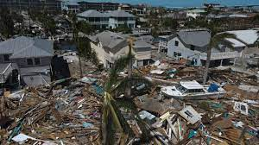
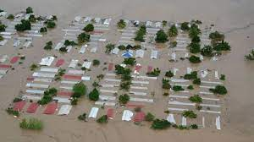
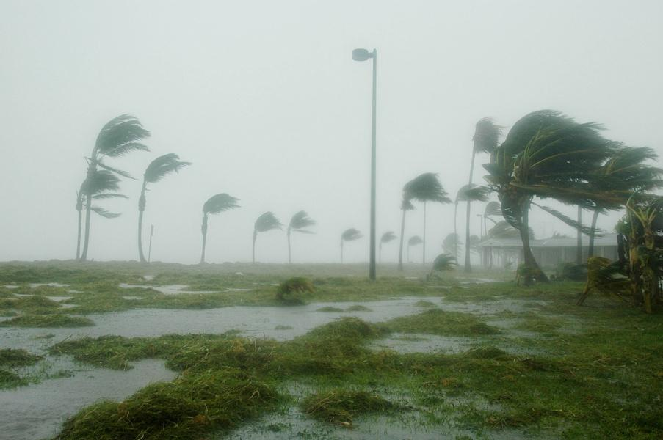

Slide 13
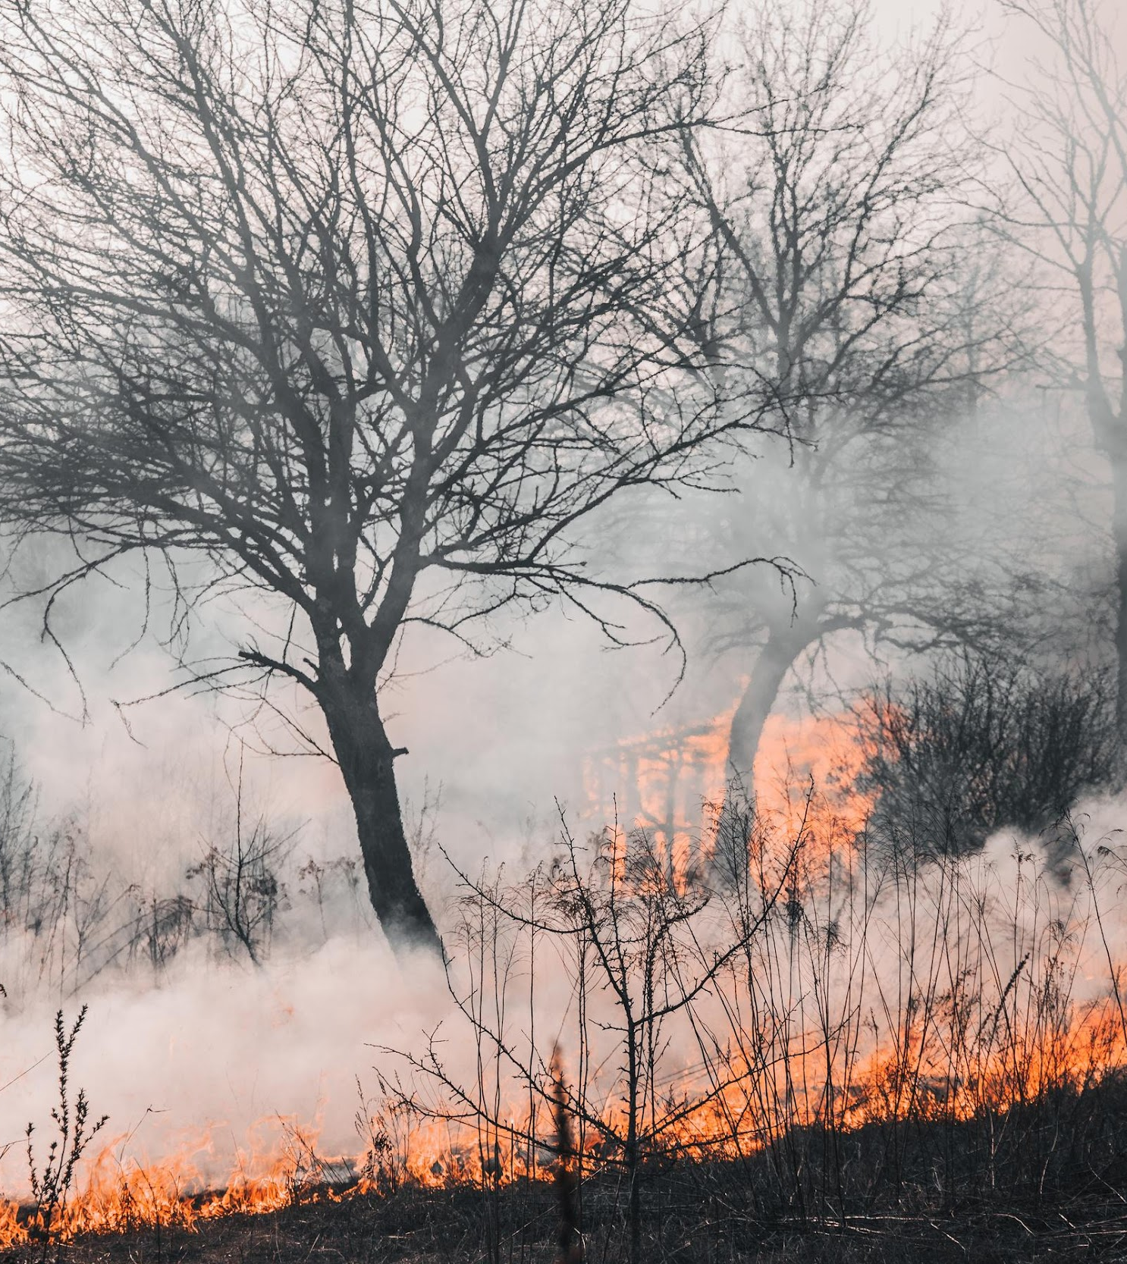
Incendis
Un incendi forestal és la propagació d'un foc sense control a través d'una superfície forestal arbrada o no.
Pot ser causat per fenòmens atmosfèrics (tempestes, volcans, sequera) o per negligència humana.

Slide 14
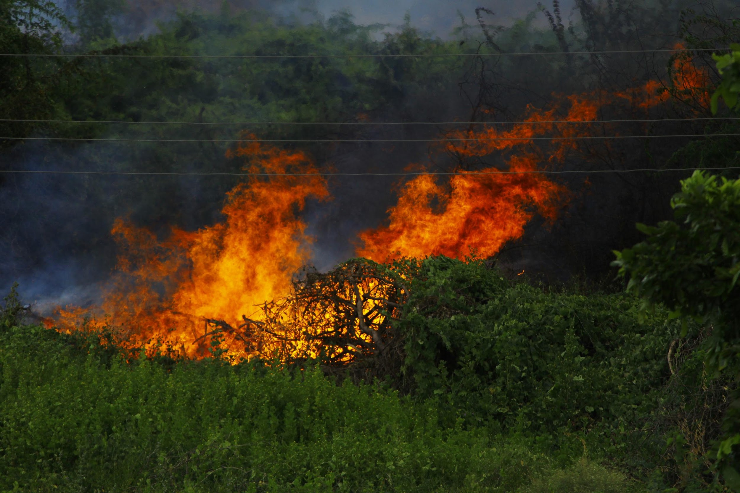
CAUSES INCENDIS
  Despoblació de zones rurals i abandó de la terra
  Pasturatge i ús del foc
  Ampliació de les zones agrícoles
  El procés de creixement urbà
  Augment dels usos recreatius a les zones forestals
  Infraestructures de transport d’energia i comunicació
  Crema d'escombraries i residus

Slide 15
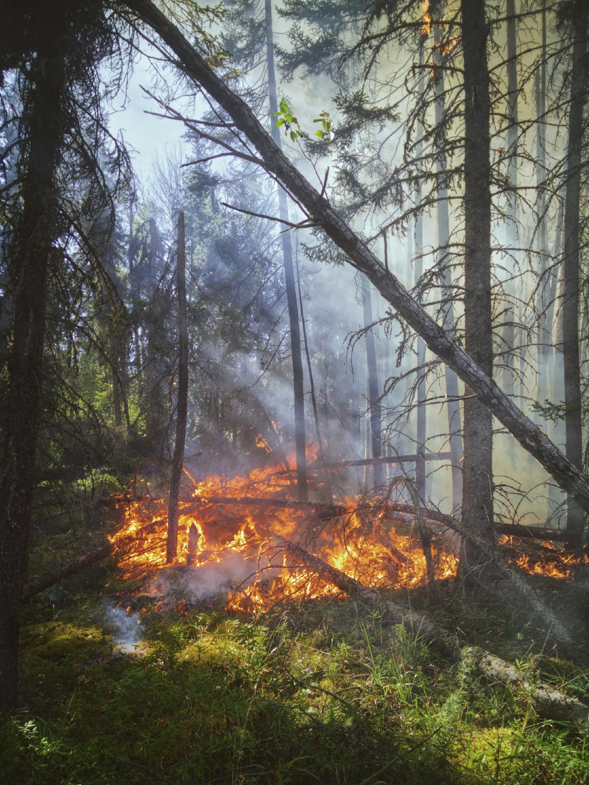
FACTORS PROPAGACIÓ INCENDIS
  La meteorologia: la humitat i la pluja redueixen el risc d'incendi, però; el vent i les temperatures altes n'afavoreixen la propagació.
  La topografia del terreny: el foc puja ràpidament pels terrenys amb més pendent i es veu afavorit als vessants assolellats (sud i oest).
  El material combustible: el tipus, la quantitat i la distribució de les herbes, els matolls, la fullaraca, els arbres incideixen en els incendis.

Slide 16


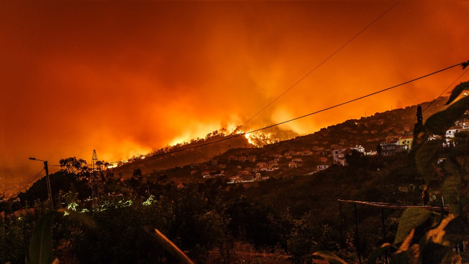
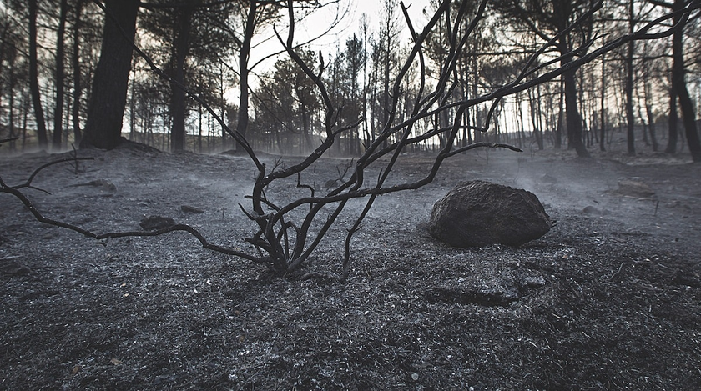
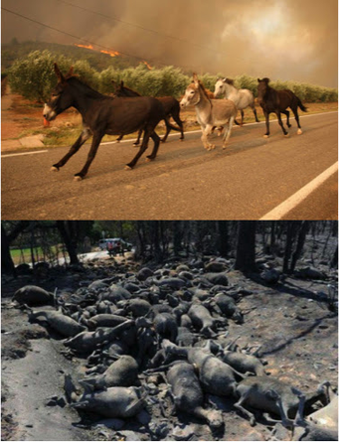
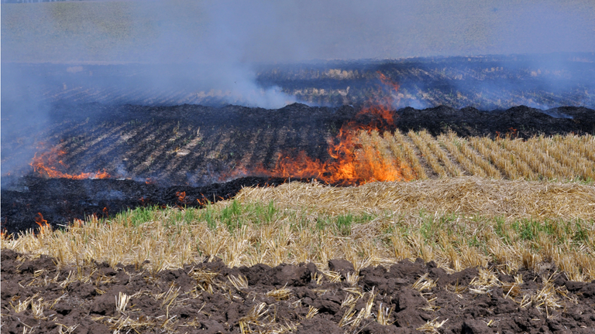

Slide 17
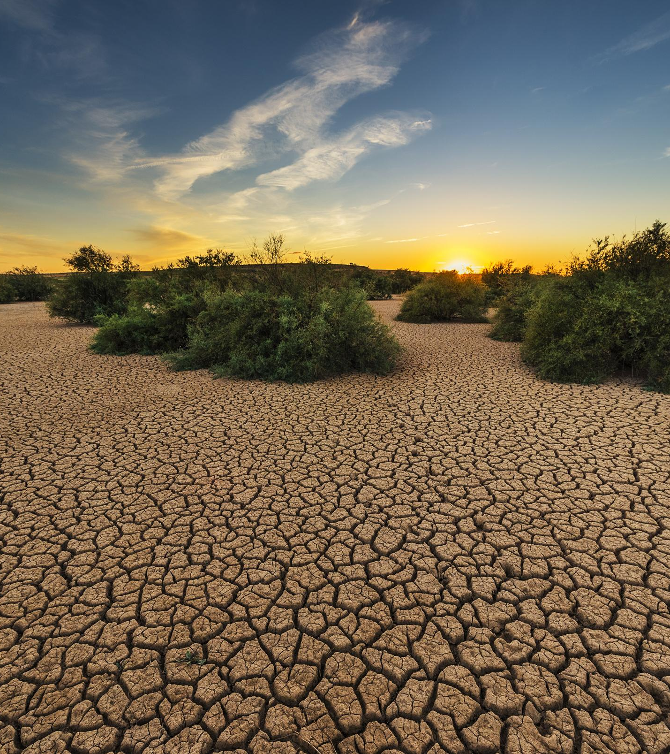
Sequera extrema
Període extens de temps en el qual un territori pateix una deficiència en el subministrament d'aigua, generalment causat per escassetat de pluges.
Aquest fenomen produeix un desequilibri entre la disponibilitat natural d’aigua i el consum que en fa l’activitat humana.

Slide 18
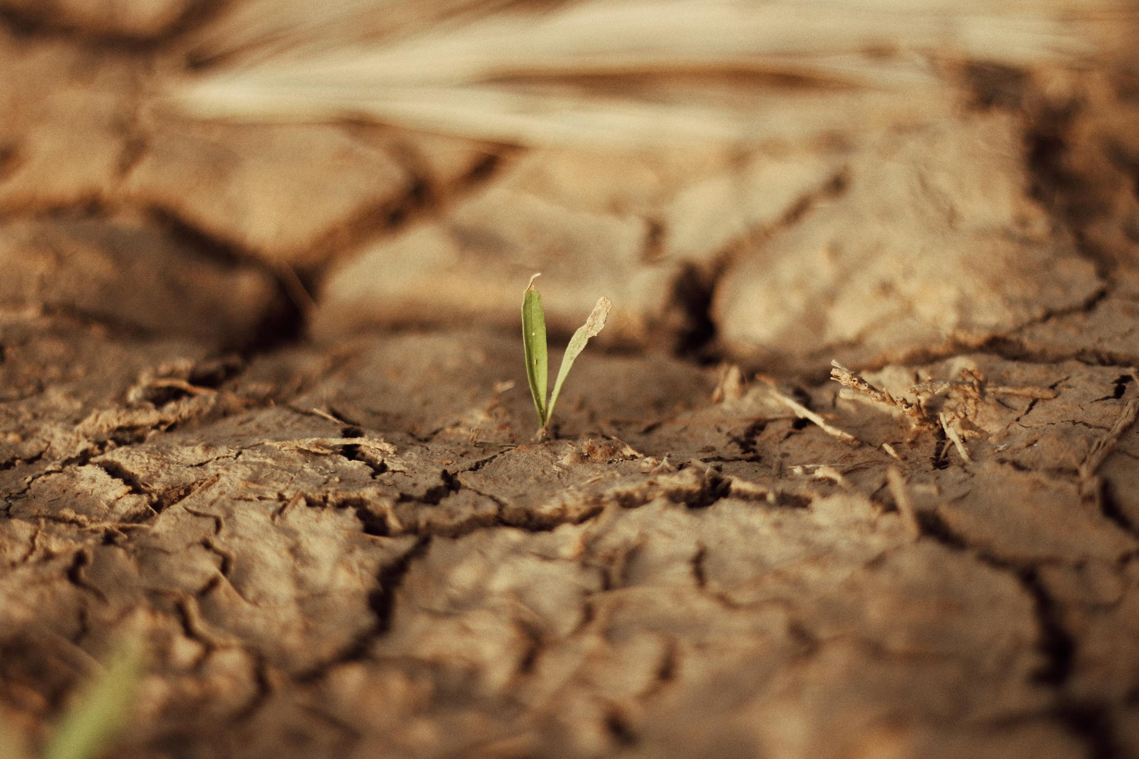
CAUSES
  meteorològica: consideració únicament de la disminució de les precipitacions en relació a la mitjana d’una zona al llarg d’un determinat període de temps.
  hidrològica: precipitacions inferiors a la mitjana normal, afecten el cabal habitual dels cursos d’aigua, als nivells dels aqüífers, llacs i d’altres reservoris d’aigua. Tot i que la causa principal acostuma a ser la meteorològica, altres fets com els canvis d’usos del sòl, la degradació d’aquests, o la construcció de preses també poden afectar en la dinàmica hidrològica dels cursos d’aigua.
CONSEQÜÈNCIES
  sequeres agrícoles o urbanes.
    sequera meteorològica (agrícola de secà) amb embassaments d’aigua = evitar, temporalment, sequera hidrològica (regadiu i urbana).
    sequera hidrològica sense sequera meteorològica = aportacions d’aigua de pluja més els volums emmagatzemats no suficients per satisfer les demandes dels diferents sectors (usos urbà, agrícola, industrial, font d’energia i recreatiu).

Slide 19
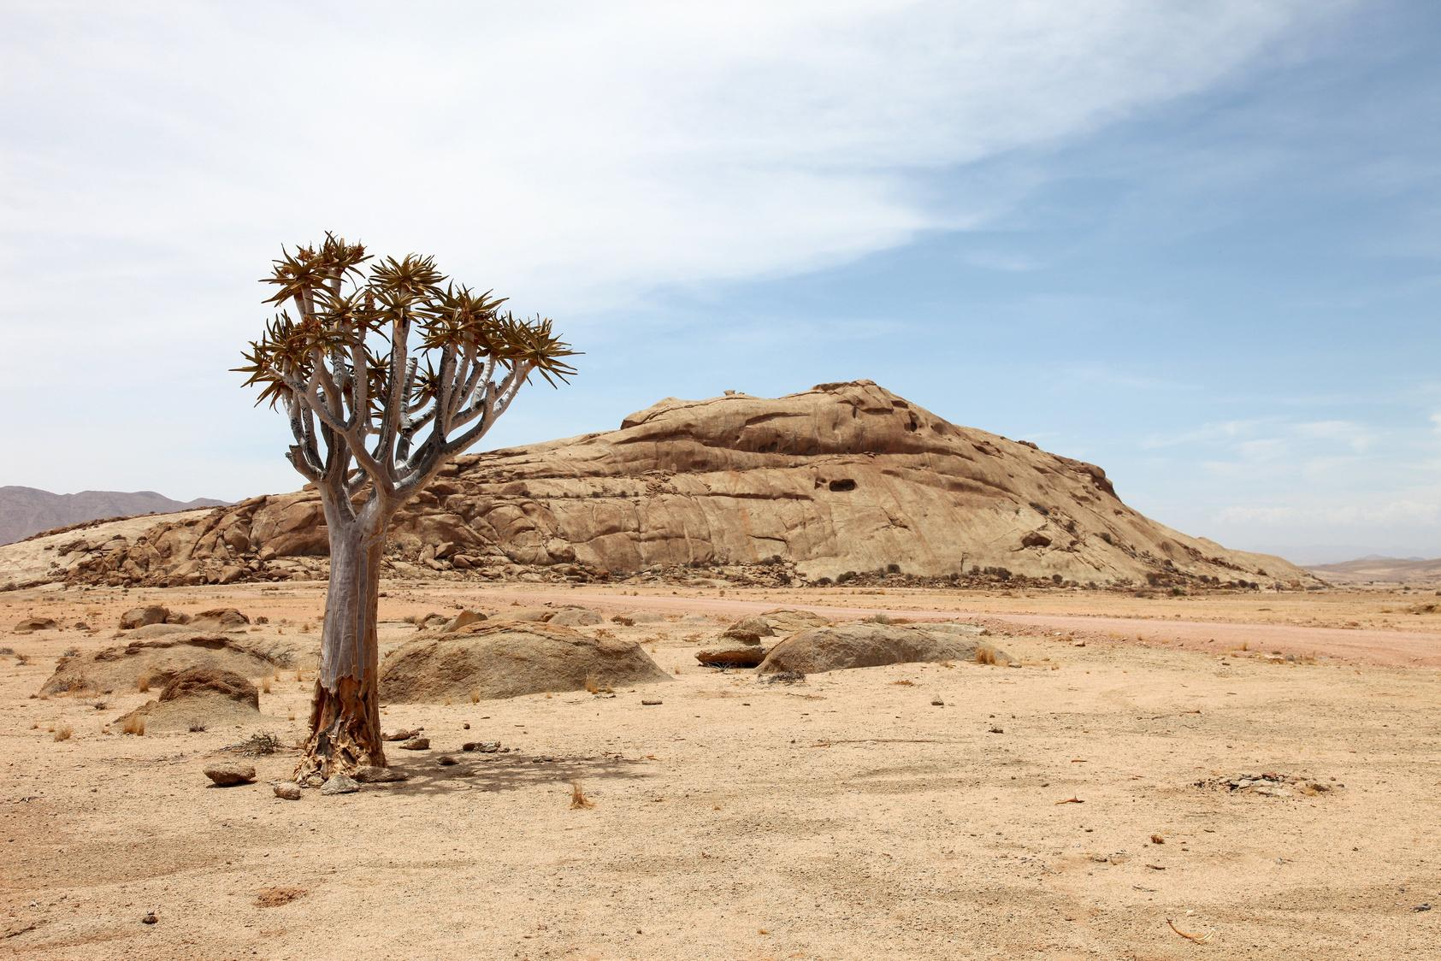
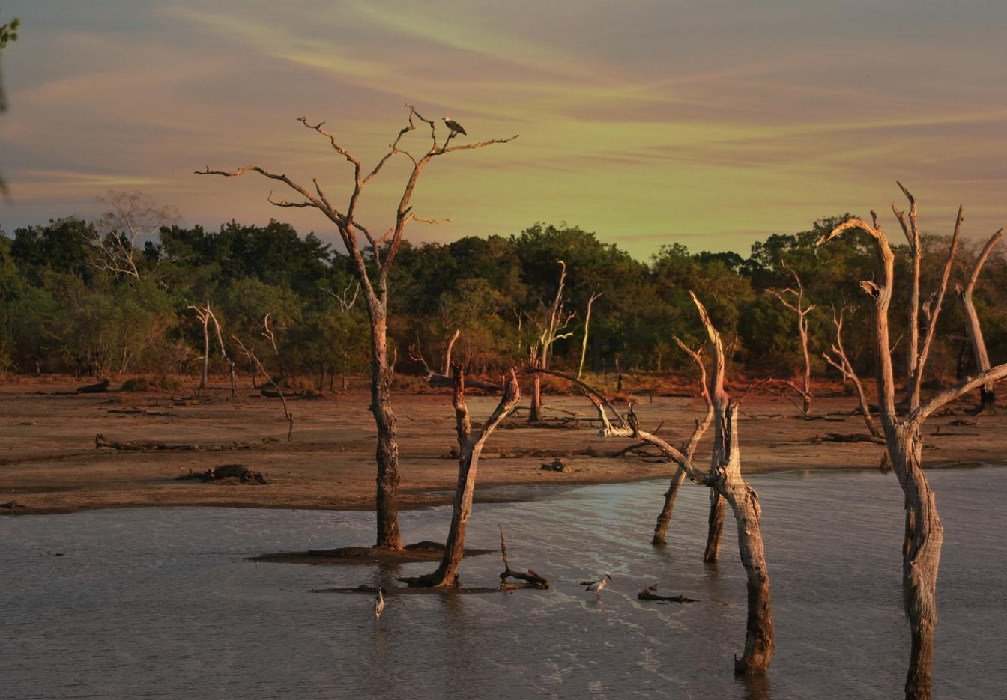
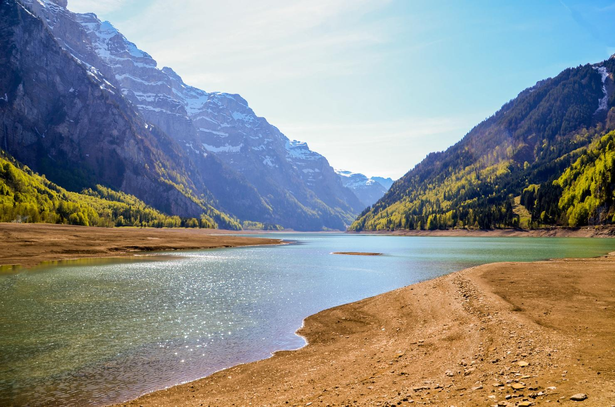
Parcial: període de 29 dies amb una precipitació mitja inferior o igual als 0,25 mm/dia
Absoluta: període de 15 dies consecutius durant els quals la precipitació registrada és inferior o igual a 0,25 mm/dia
NIVELLS DE SEQUERA
Temps sec: període de 15 dies consecutius amb precipitacions que no superen 1 mm/dia

Slide 20
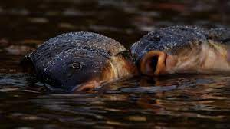
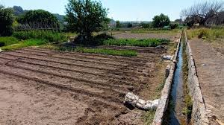
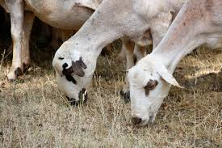
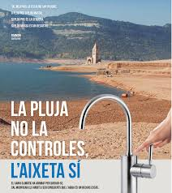
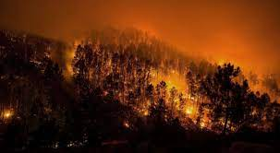
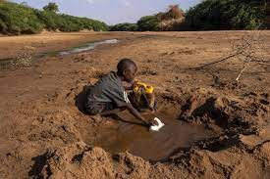

Slide 21
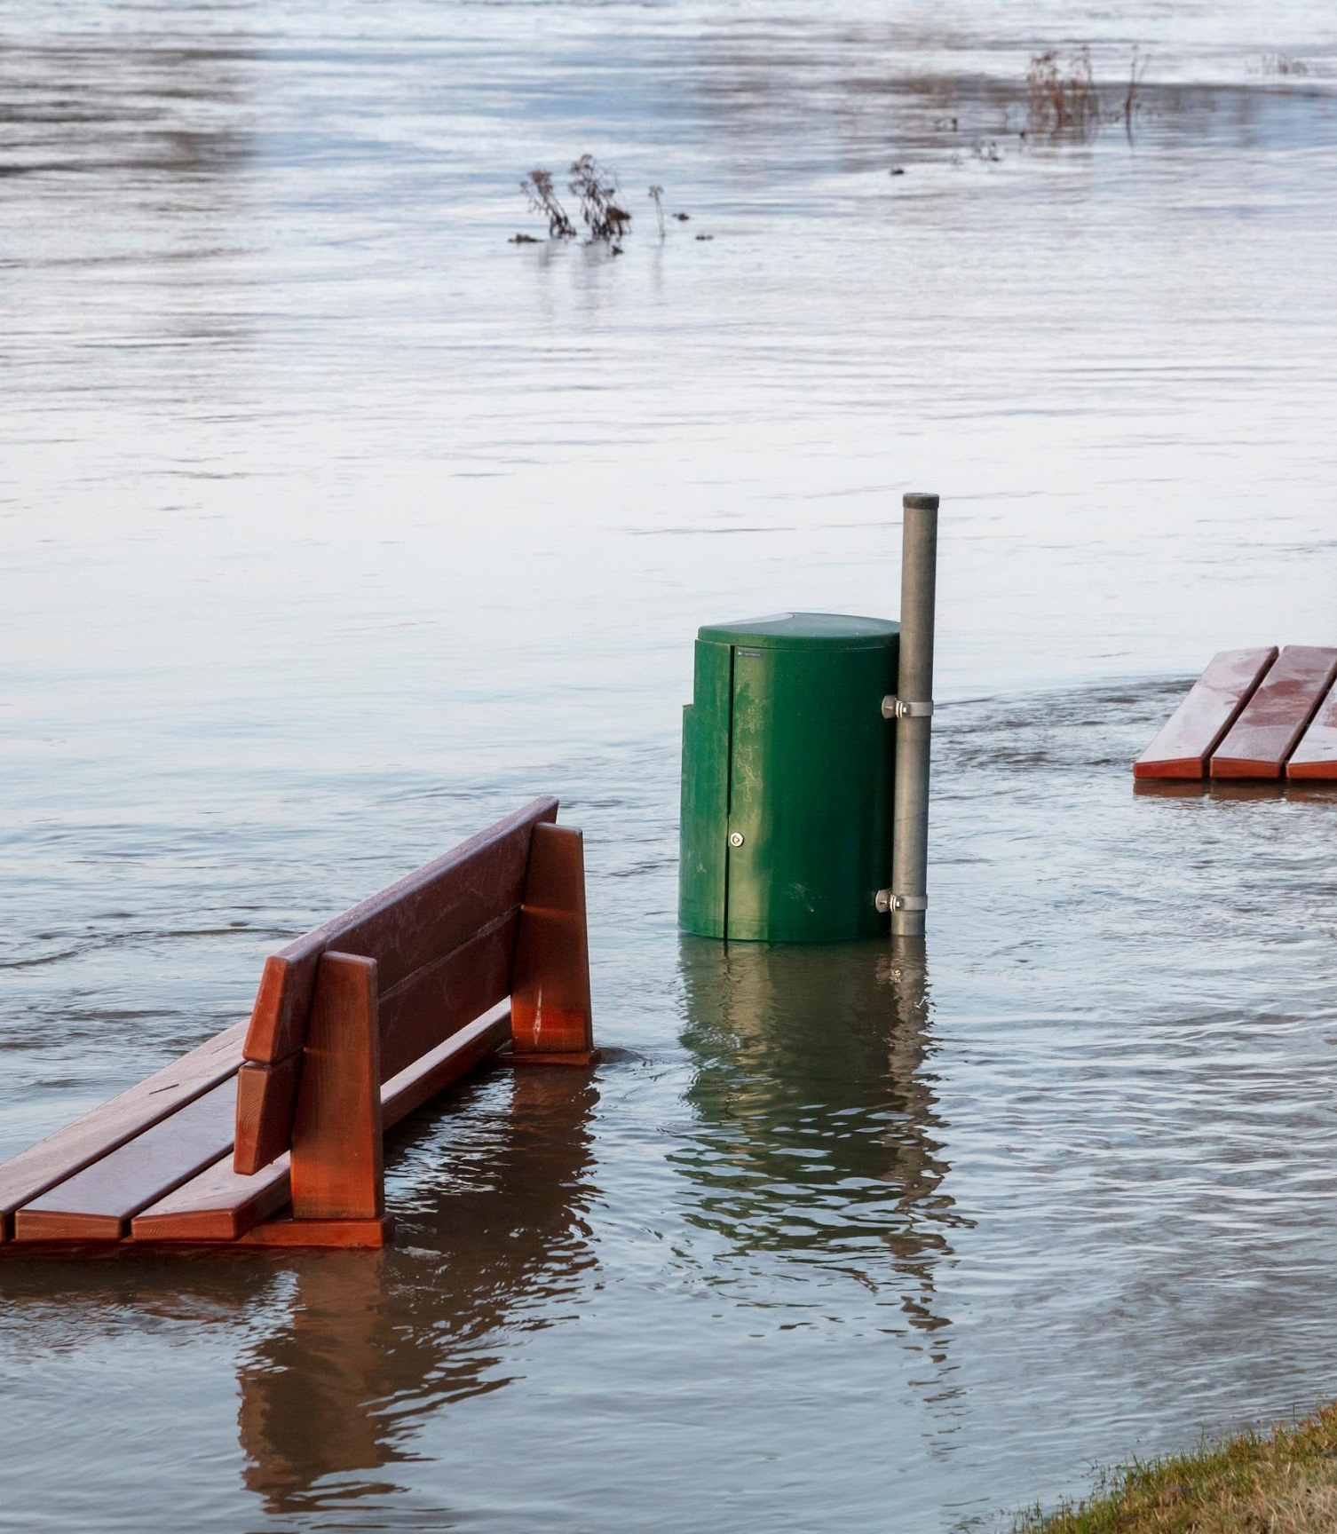
Rierades i inundacions
Crescuda sobtada d’un riu per acumulació d’aigua de pluja.
Besada de la llera i desbordament del cabdal d’un riu que té com a resultat la inundació del terreny adjunt .

Slide 22
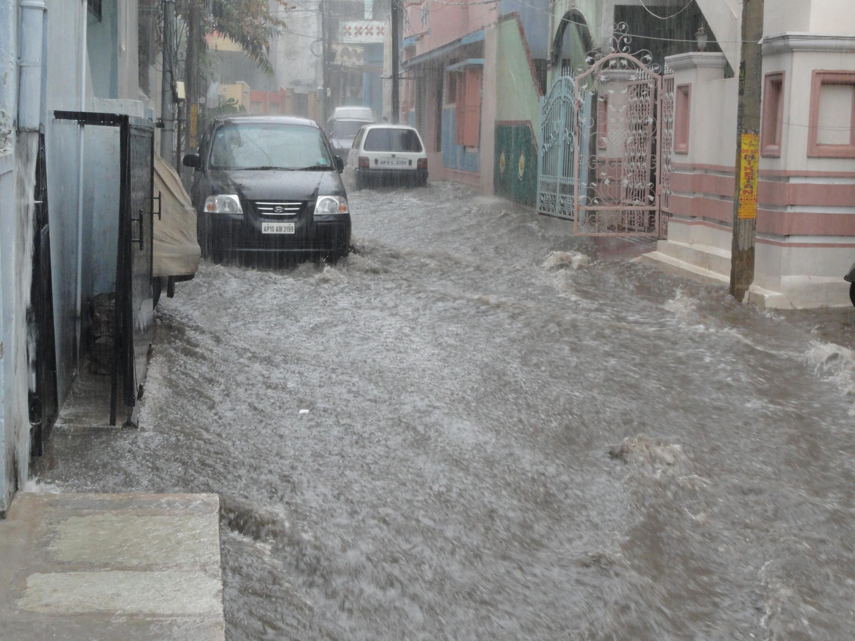
CAUSES: PRECIPITACIONS
    Crescudes llampec o flash floods: tempestes convectives molt violentes de curta durada
    Crescudes simples: pluges molt diverses que duren diversos dies (pluges provocades per baixes ciclòniques associades o no a sistemes frontals)
    Crescudes múltiples: situació meteorològica complicada, que sol associar-se a pluges que duren diverses setmanes o mesos.
    Crescudes estacionals: es produeixen anualment durant l'estació humida, amb un període d'aigües altes que s'estén durant diversos mesos i amb una àrea de inundació de milers de km
    Fusió de la neu: àrees amb una potent coberta de neu on la temperatura puja de manera sobtada i es mantenen durant un cert temps
    Fusió de gel: gel de les glaceres i el gel estacional dels rius

Slide 23




CAUSES: INFRASTRUCTURES/EXPLOTACIÓ

Slide 24







Slide 25

Tsunamis
Sèrie d’onades de gran alçaria produïdes per desplaçament de la massa d’aigua al mar o l’oceà, originades per disturbis submarins de gran magnitud.
S‘inicien com una marea que puja ràpidament, seguit d‘una sèrie d‘onades amb períodes intermedis que poden variar entre minuts i hores, en seqüència anomenada «tren d‘onades». El desplaçament d’aquestes onades és ràpid en aigües molt profundes i lent en aigües poc profundes.
Impacte limitat a les zones costaneres, tot i que el seu poder destructiu pot ser enorme i afectar conques oceàniques senceres.

Slide 26


Slide 27

CAUSES

Slide 28




Slide 29

Mortalitat massiva
Episodi de mort d’un alt número d’individus d’una mateixa espècie a un ecosistema concret degut a causes determinades.

Slide 30



CAUSES I EFECTES

Slide 31

ACTIVITAT 1: A què ens enfrontem?
Escull una catàstrofe natural i escriu un informe científic que inclogui:
A. Què en sabem?
    Causes i desenvolupament (perquè es genera i què passa quan té lloc)
    Localització del planeta (si només té lloc a una certa zona o no)
    Evolució en els darrers anys: ha augmentat o disminuït?
    Últim cas greu
B. Quin repte científic ens suposa als humans?
    Existeix relació entre les causes, l’evolució i la influència humana?
    Tenim mitjans per predir-la?
    Es poden reduir els efectes en la població? Com?
    Podem o podrem futurament evitar que passi? Com?

Slide 32


IMPORTANT:
  Assegura’t de que les fonts d’informació son vàlides fent l’anàlisi corresponent amb la taula que hem treballat a classe. L’has de incloure a la tasca.
  Justifica les teves afirmacions i cita les fonts de manera correcta.
  Lliura l’informe a la tasca de Classroom corresponent.

Slide 33


ACTIVITAT 1: Compartim!
Simularem un “congrés científic” on tu seràs un dels experts.
Per la teva intervenció necessitaràs:
  presentació per defensar la teva ponència
  pòster científic per acompanyar la teva presentació durant la teva exposició
Abans de poder exposar, hauràs d’haver lliurat la presentació i el pòster a les tasques de Classroom corresponents per validar-los abans de la teva exposició.

Slide 34

REFERÈNCIES
HTTP://WWW.XTEC.CAT/CENTRES/A8019411/VOLCANS/
HTTPS://WWW.METEOROLOGIAENRED.COM/CA/QUE-ES-UN-TERREMOTO.HTML
HTTPS://WWW.NATIONALGEOGRAPHIC.COM.ES/CIENCIA/COMO-SE-FORMAN-HURACANES_14773
HTTPS://WWW.TIEMPO.COM/NOTICIAS/CIENCIA/DEFINICION-HURACAN-FORMACION-CATEGORIAS.HTML
HTTP://WWW.DESENVOLUPAMENTSOSTENIBLE.ORG/CA/ELS-RISCOS-NATURALS/2-ELS-FENOMENS-NATURALS-EXTREMS/2-1-CAUSES-DE-LES-CATASTROFES-NATURALS
HTTPS://RECURSOS-GEOGRAFIA.IEC.CAT/EINES-I-RECURSOS/COMO-SE-FORMAN-LOS-HURACANES/
HTTP://WWW.XTEC.CAT/CENTRES/A8019411/VOLCANS/VOLC_QUE.HTM
HTTPS://ESPANOL.EPA.GOV/ESPANOL/VOLCANES
HTTPS://WWW.IEA.AD/QUE-ES-UN-TERRATREMOL/DEFINICIO-D-UN-TERRATREMOL
HTTP://WWW.DESENVOLUPAMENTSOSTENIBLE.ORG/CA/ELS-RISCOS-NATURALS/3-CONCEPTE-I-TIPUS-DE-RISC/3-8-RISC-D-INCENDI-FORESTAL/3-8-3-CONSEQUEENCIES-DELS-INCENDIS
HTTPS://WWW.MITECO.GOB.ES/ES/AGUA/TEMAS/OBSERVATORIO-NACIONAL-DE-LA-SEQUIA/QUE-ES-LA-SEQUIA/OBSERVATORIO_NACIONAL_SEQUIA_1_1_TIPOS_SEQUIA.HTML
HTTPS://WWW.FUNDACIONAQUAE.ORG/WIKI/QUE-SON-LOS-TSUNAMIS/
HTTPS://WWW.GEOENCICLOPEDIA.COM/TSUNAMI-23.HTML

